Slide 1
Литературное чтение. 2 класс
«За игрой» В. Берестов
«Обида» Э. Мошковская

Slide 2
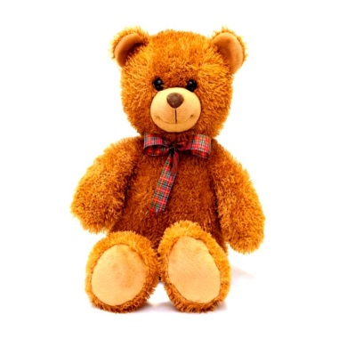
Мы поссорились с подругой
И уселись по углам.
Очень скучно друг без друга!
Помириться нужно нам.
Я ее не обижала,
Только мишку подержала,
Только с мишкой убежала
И сказала: «Не отдам!»
Notes:
Прочитайте стихотворение А Кузнецовой «Поссорились» и подумайте, как могут помириться поссорившиеся подруги? Дайте устный совет девочкам

Slide 3

Дам ей мишку, извинюсь,
Дам ей мячик, дам трамвай.
И скажу: «Играть давай!»
Notes:
Автор закончил стихотворение так. Сделайте вывод: о чём это стихотворение и вы узнаете, как называется наш новый раздел литературного чтения

Slide 4

«Я и мои друзья»
- Чем пахнет «ДРУЖБА»?
- Какая она на ощупь?
- Какого цвета? Вкуса?
«Для меня друг – это…»
Notes:
Ответьте на вопросы. Продолжите фразу: «Для меня друг – это ….

Slide 5
Notes:
Кто такой приятель? Товарищ? Друг? Есть ли различия у этих понятий? Какие?

Slide 6
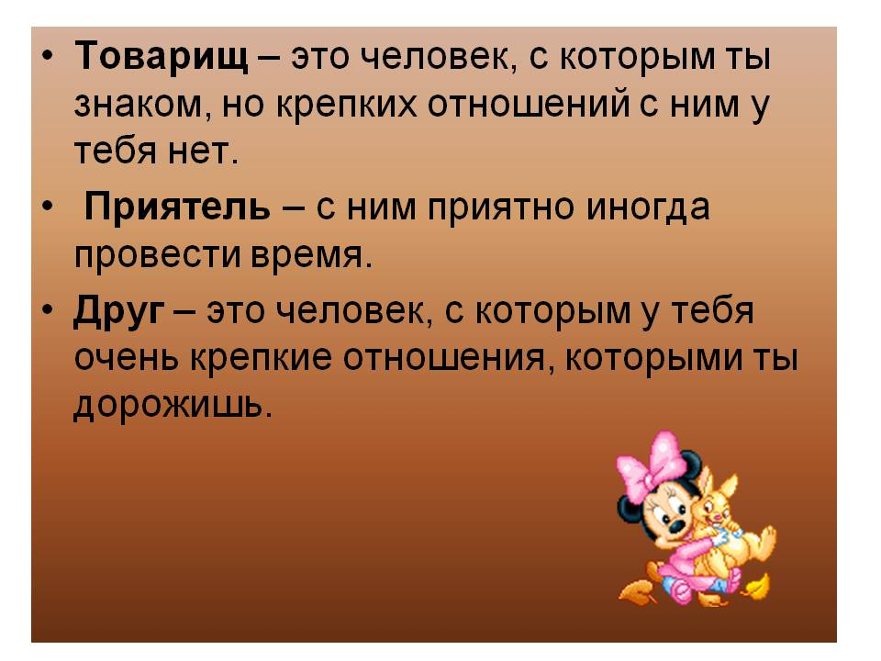
Notes:
Как же сделать так, чтобы появился друг? Надо научиться дружить… А помогут нам в этом стихотворения В. Берестова и Э. Мошковской Прочитайте стихотворение В.Берестова «За игрой» самостоятельно

Slide 7

Notes:
Какое чувство вызвало это стихотворение?
- С каким настроением будете читать? ( с бодрым, радостным настроением)
- О чём надо помнить, читая стихотворение?
-о темпе, интонации, выразительности
- С чего может начаться дружба?
- Как удалось подружиться?
- Какие чувства испытывает автор? ( радость, восторг)
Что надо уметь? Ответьте антонимами- ссориться- мириться
Вывод: Надо уметь мириться, прощать и не обижаться.

Slide 8


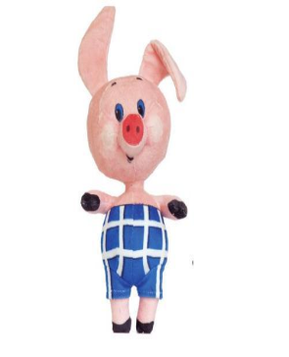
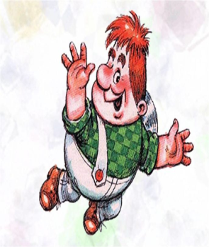
1. Зелёный крокодил Гена и …
2. Доверчивый Буратино и …
3. Смешной мишка Винни-Пух и …
4. Мальчик по имени Малыш и …
Notes:
Игра «Кто с кем дружит?» на карточках в группе. Проверяем на слайде. А с кем ты дружишь?

Slide 9
«Я ушёл в свою обиду…»
Как вы думаете, о чём оно?
Как это уйти в обиду, жить в обиде? Можно жить в доме, в квартире, уйти в комнату…
Может, что-то перепутано?
Перечитаем.
Notes:
«Я ушёл в свою обиду…» следующее стихотворение. Как вы думаете, о чём оно? Как это уйти в обиду, жить в обиде? Можно жить в доме, в квартире, уйти в комнату…
Может, что-то перепутано?
Перечитаем

Slide 10
Я ушёл в свою обиду
и сказал, что я не выйду.
Вот не выйду никогда!
Буду жить в ней все года!
И в обиде
я не видел
ни цветочка, ни куста…
И в обиде я обидел
и щеночка, и кота…
Notes:
Читаем стихотворение

Slide 11
Я в обиде
съел пирог
и в обиде
я прилёг,
и проспал в ней два часа.
Открываю я глаза…
А она куда-то делась!
Но искать не захотелось.
Notes:
Читаем стихотворение

Slide 12
- Понравилось вам оно?
- Было ли с вами такое?
- Чего лишил себя герой?
- Что плохого совершил?
- Получил удовольствие от съеденного пирога?
- Что помогло исправить ситуацию?
- Почему не захотел искать обиду?
Как вы считаете, чтобы сохранить дружбу, хорошие отношения, надо ли соблюдать правила?
Notes:
- Понравилось вам оно?
- Было ли с вами такое?
Прочитайте, стихотворение.
Чего лишил себя герой?
- Что плохого совершил?
- Получил удовольствие от съеденного пирога?
- Что помогло исправить ситуацию?
Почему не захотел искать обиду?
Как вы считаете, чтобы сохранить дружбу, хорошие отношения, надо ли соблюдать правила?

Slide 13

Notes:
Посмотри видеоролик. Сделайте выводы. Что же значит дружить?

Slide 14
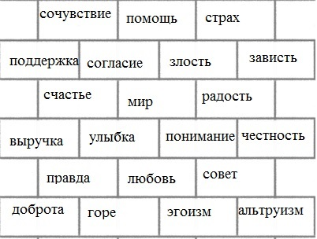
Notes:
Давайте нарисуем Дом Дружбы. Начнем с фундамента. Это на чем держится весь дом. Вы выберете кирпичики для фундамента со слайда.
Работа в группах

Slide 15
Д/З: выучить наизусть стихотворение на выбор: В.Берестова или Э.Мошковской.
По желанию, найти интересные сведения из биографии авторов.
Найти в дополнительных источниках стихотворения этих же авторов на тему «Дружба», выразительно прочитать
Notes:
Домашнее задание.

